Slide 1


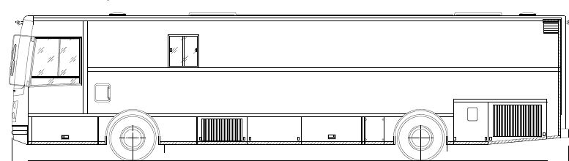



Bi-Bus – das deutsch-französische Bibliotheksprojekt im Raum SaarMoselle
#IFBK – 07.09.2019

Slide 2
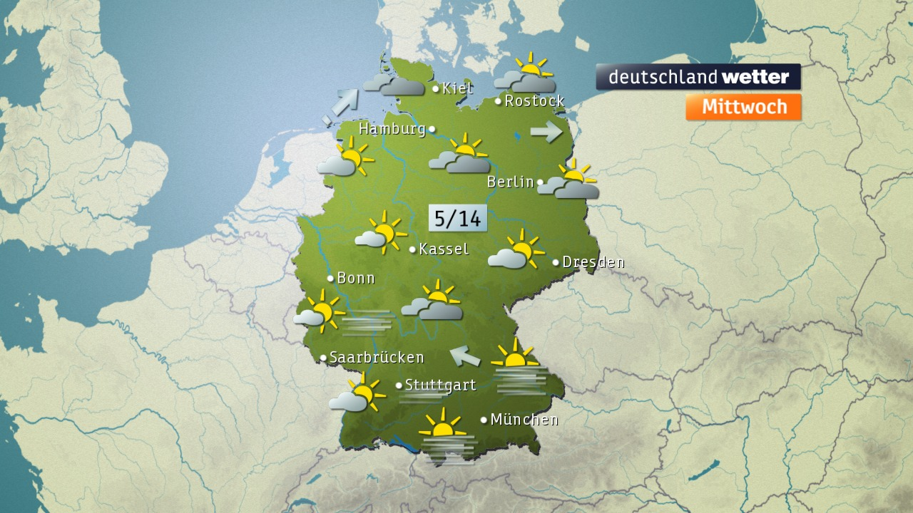

Saarbrücken – am Rande der BRD...
Sarrebruck - aux confins de l'Allemagne…
Saarbruecken - on the edge of Germany…

Slide 3
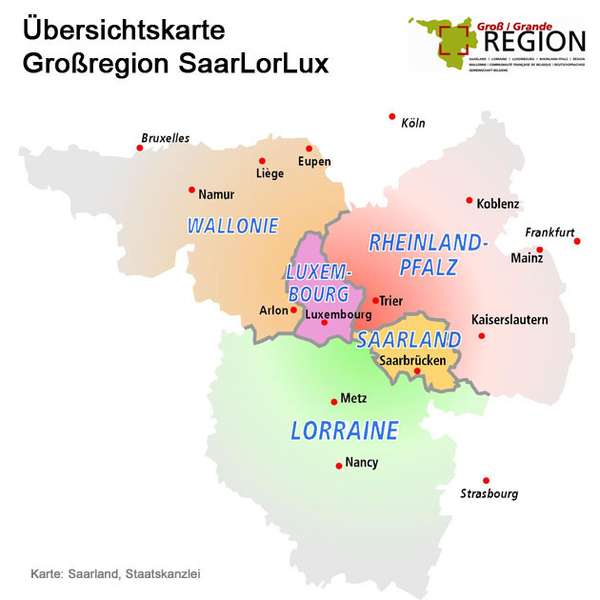
... aber mitten in Europa
... mais au milieu de l'Europe
... but in the middle of Europe

Slide 4
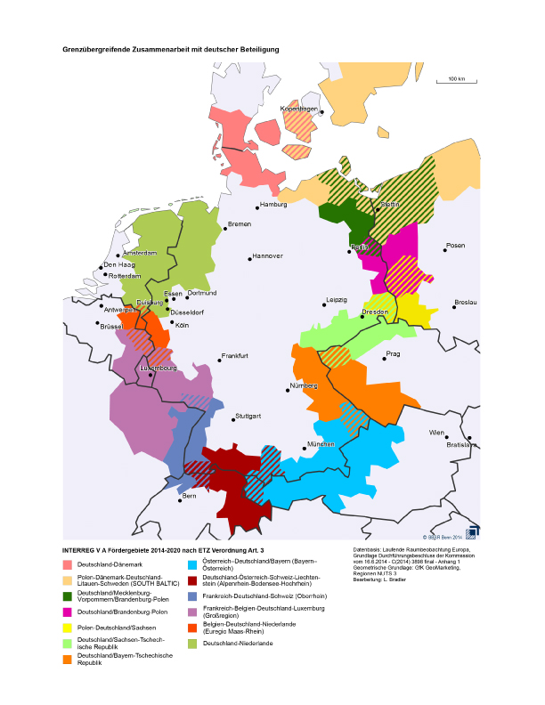
Interreg

Slide 5
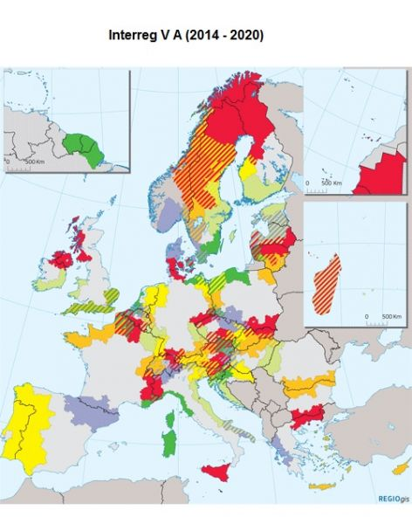
Interreg

Slide 6

Die Großregion / La Grande Région

Slide 7

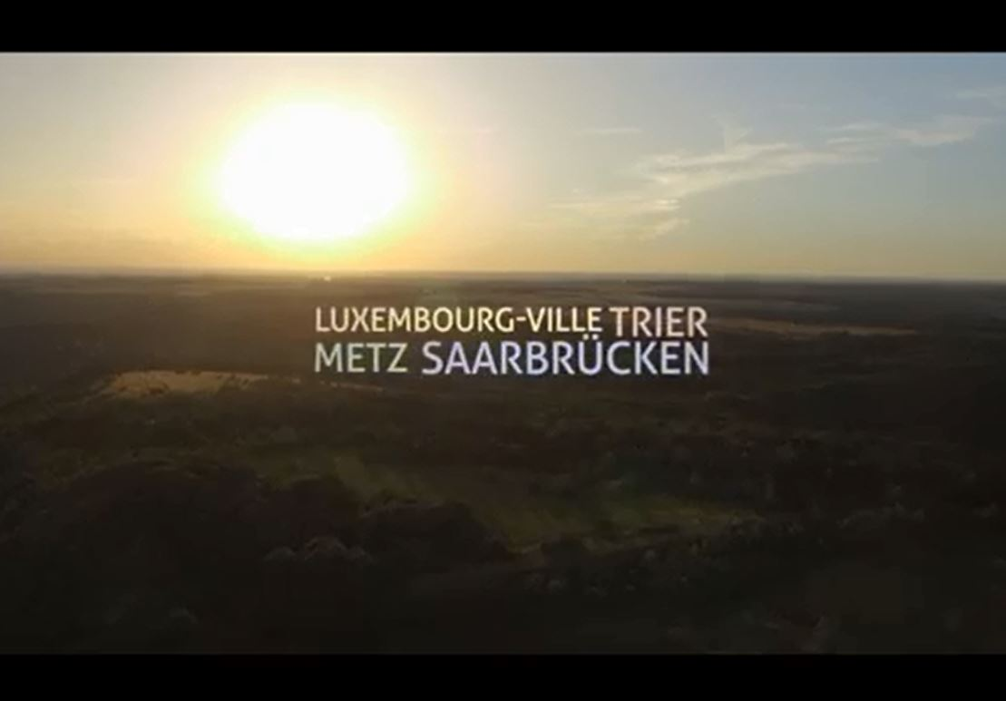
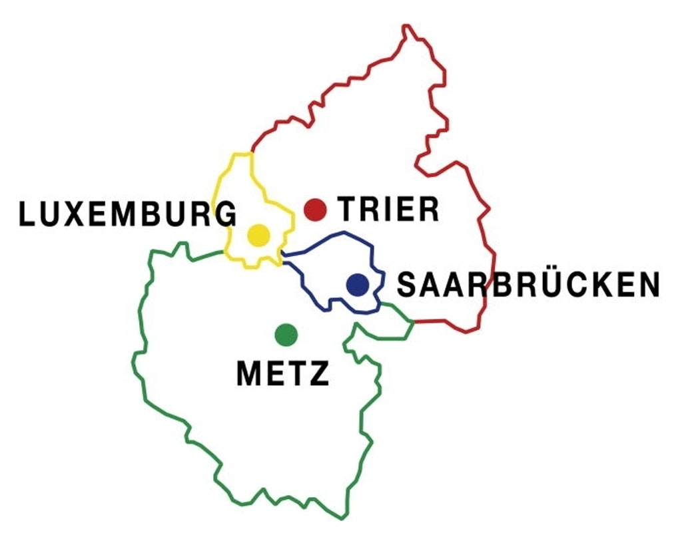
Réseaux de l'UE dans Grand Région
EU - Networks in the Greater Region

Slide 8

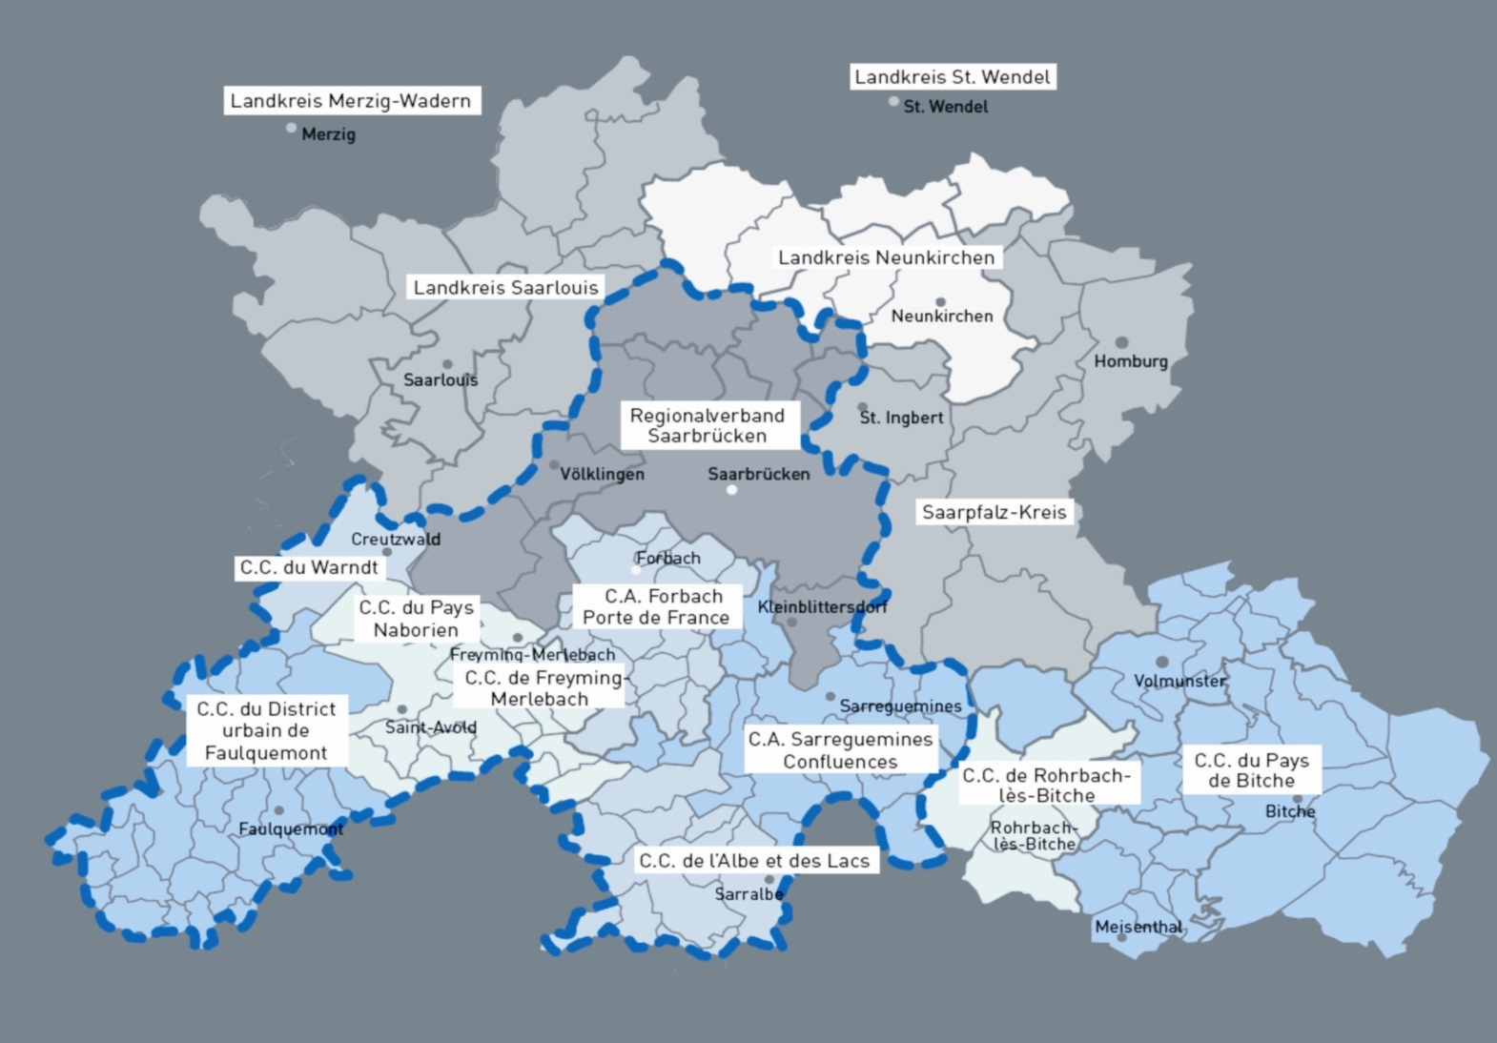
EU - Netzwerke in der Großregion

Slide 9
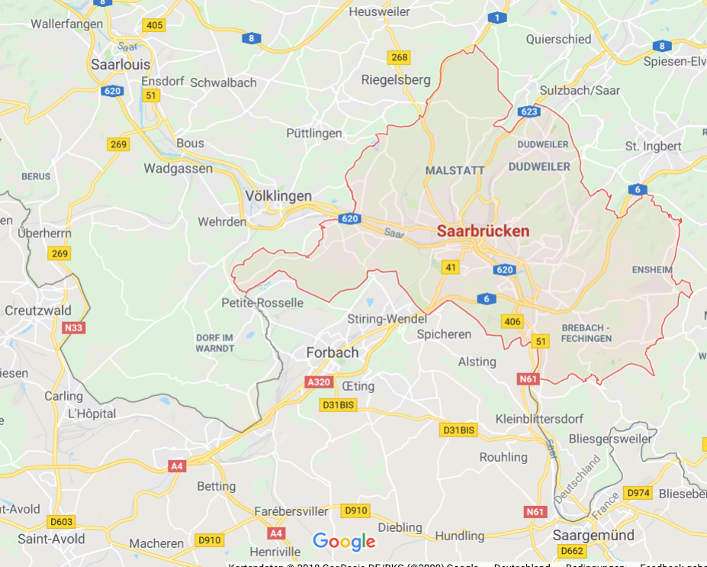
Die Stadtgesellschaft in Saarbrücken 1/3

Slide 10
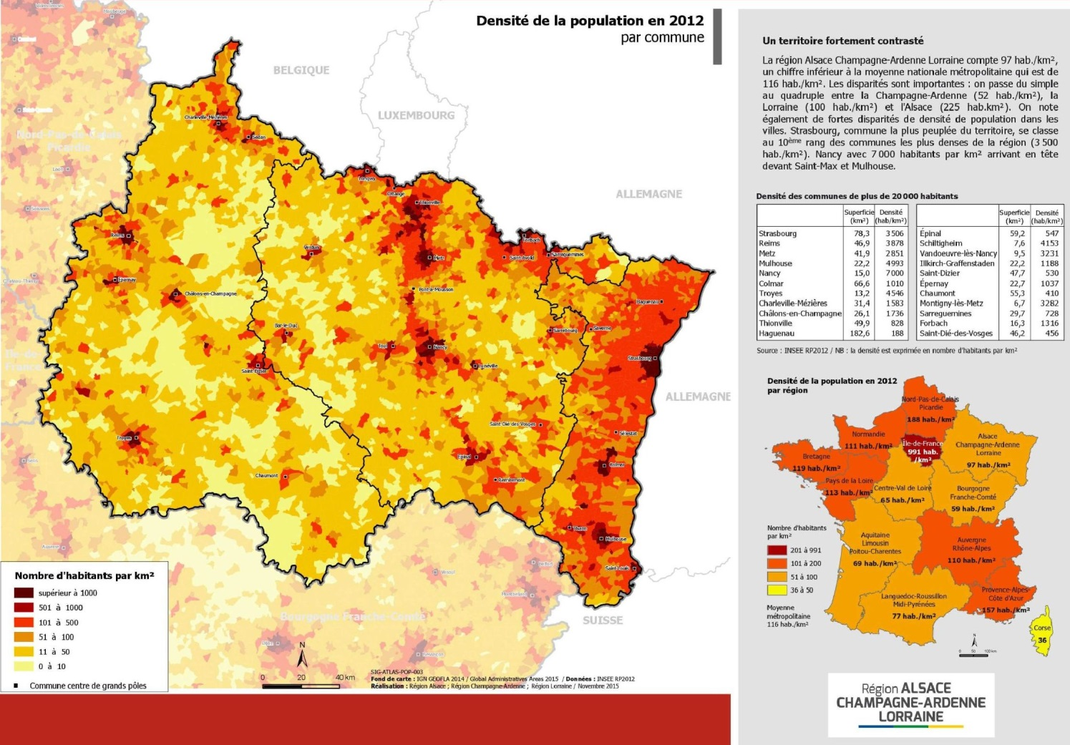

La société urbaine en Sarrebruck 2/3

Slide 11
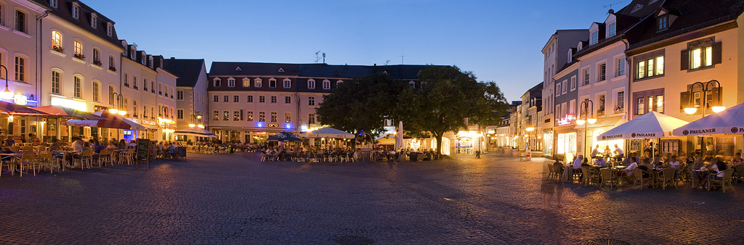
City society in Saarbrücken 3/3
17.000 Einpendler aus Frankreich ins Saarland (darunter 4.700 Deutsche) /17 000 navetteurs de France en Sarre (dont 4.700 Allemands) / 17,000 commuters from France to Saarland (including 4,700 Germans)
Einkaufen/Shopping auf / sur / on „Die Rue“
Straßenbahn/Tram nach / jusqu'à / to Sarreguemines (F)
Frankreichstrategie des Saarlandes - Pflichtfach Französisch / France Stratégie de la Sarre - Sujet obligatoire Français /France Strategy of the Saarland - Compulsory subject French
- Kleinblittersdorf/Grossbliederstroff + Großrosseln/Petite-Roselle
- „Saarvoir-Vivre“ oder / our / or „Hauptsach Gudd Gess“

Slide 12



10.01.1920 - Saargebiet
01.03.1935 - Saarland im Deutschen Reich
17.12.1947 - Saarstaat
01.01.1957 - Bundesland der BRD
06.07.1959 - Einführung der D-Mark
27.08.2019 - Saarland + Grand Est mit
Büros in Berlin, Brüssel, Paris

Slide 13
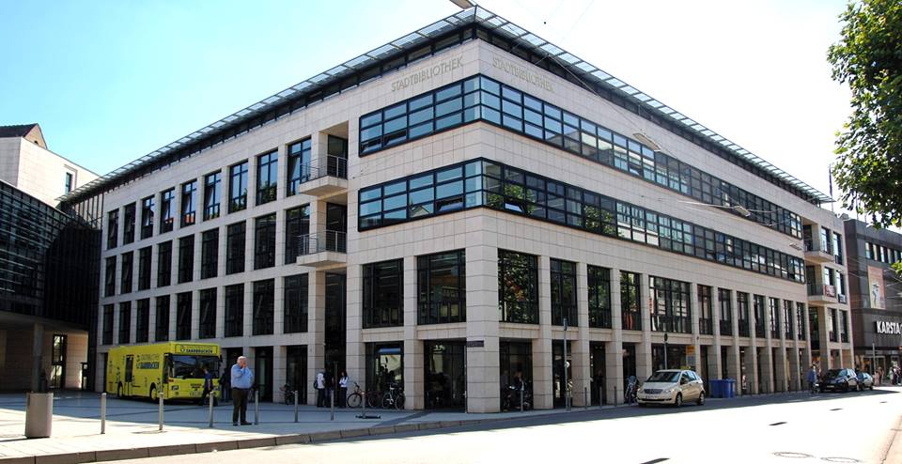
Le bibliobus de la bibliothèque municipale

Slide 14
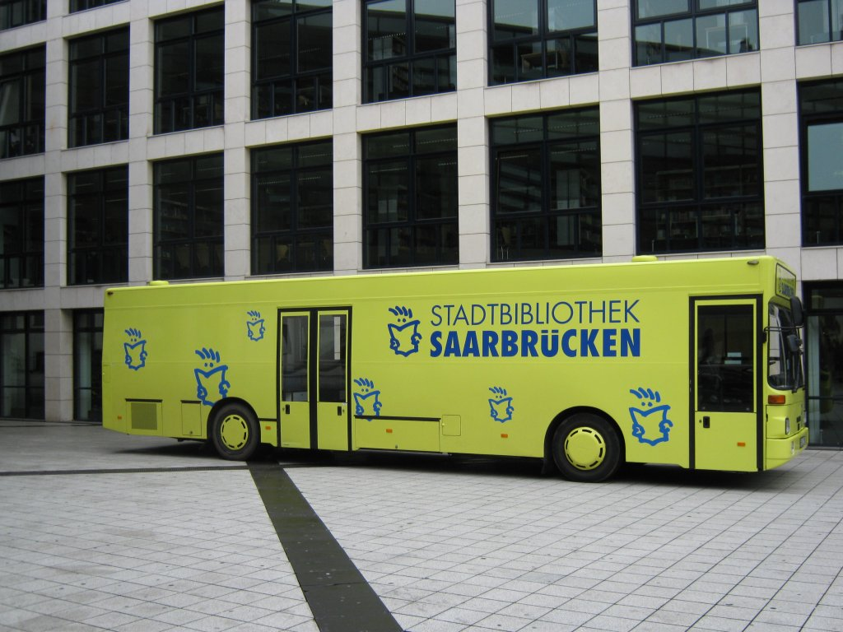
Der Bücherbus der Stadtbibliothek
Baujahr 1989 / 30 Jahre alt
135.000 km gelaufen
Keine Euro - Norm
Verbrauch: 1 l / km
10.000 € Reparaturkosten in 2018
Saarbrücken ohne Zweigstellen
70% der angemeldeten Kinder nur im Bus
Eigener Bestand (bis Ende 2018)
Personalprobleme 2017/2018
Fährt aus Budgetgründen nur an 12 von 20 Werktagen
Welchen Bus braucht die Stadtbibliothek ?

Slide 15
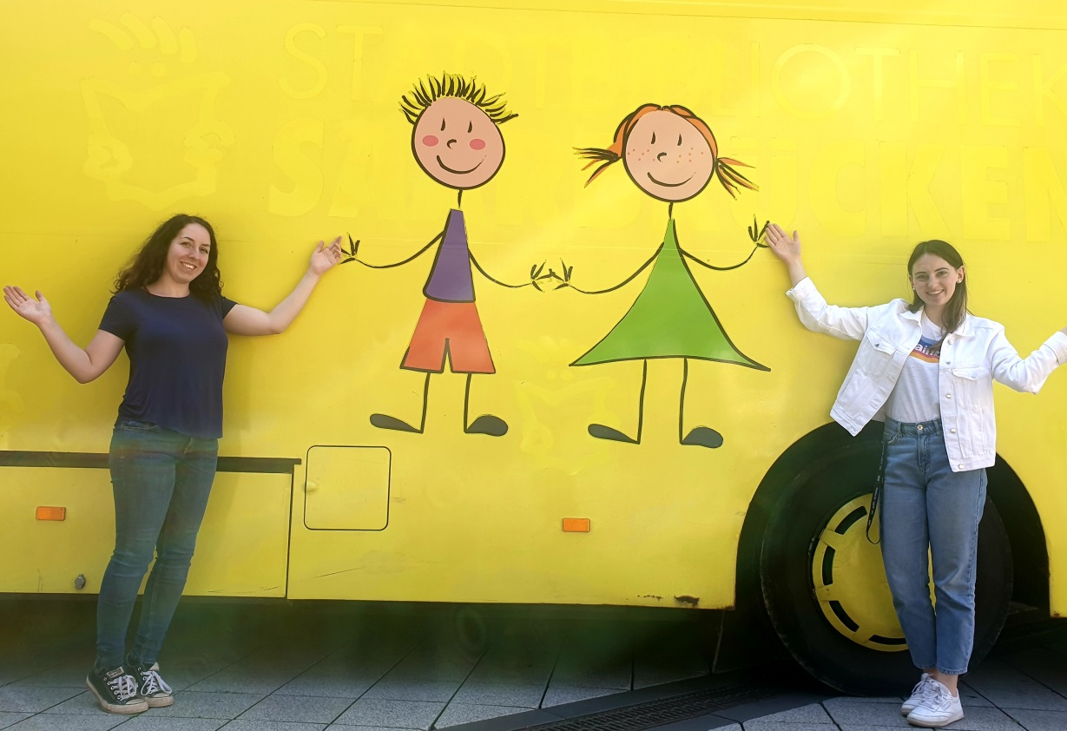

The library bus of the city library
450.000 € im Wirtschaftsplan
1,08 Milliarden Stadtschulden
Fördermittel ?
  Elektromobilität
  Bund
  Kulturstiftung des Bundes
  Interreg V / A
  Saarland
  Interkommunales Arbeiten
Konzept zum Konzept ?
  Umfragen
  Marktsichtung Busse
  Design Thinking
  Schulkonferenzen
  Seniorenbeirat
  Kommunen im Regionalverband
  Frankreich ?
Frankreich

Slide 16
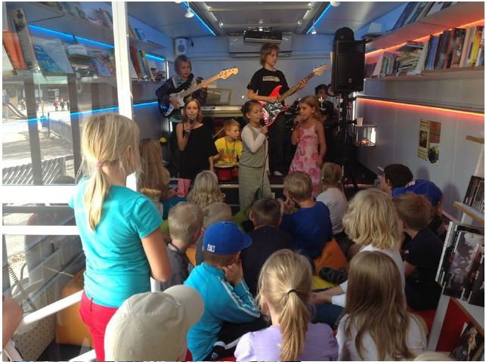
Bi-Bus - Les petits ruisseaux font les grandes rivières
Bus fährt in Deutschland und Frankreich
Kauf = Ausschreibungskonsortium
Regionalverbandskommunen und SaarMoselle
Zweisprachiges Team aus beiden Ländern
Bestand aus beiden Ländern
Rollender dritter Ort
  Leseförderung
  Deutsch-Französische Sprachförderung
  Spielerisch Lernen
  Bilderbuchkino und Playstation
  Comicwettbewerb und Karaoke
  Nur 1.500 – 2.000 Medien
Vernetzung
  Ein Ausweis in Saarbrücken
  Ausweisanerkennung in SB, Sarreguemines + Forbach

Slide 17









Bi-Bus – Großes entsteht immer im Kleinen

Slide 18
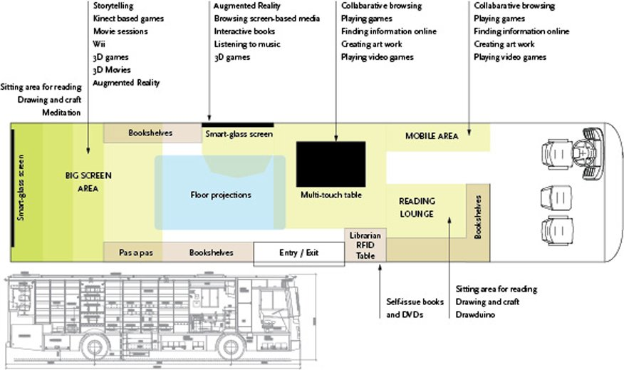
Bi-Bus – Bi(national), Bi(bliobus), Bi(bliothek), Bi(lingual) – Bi(ldung)

Slide 19
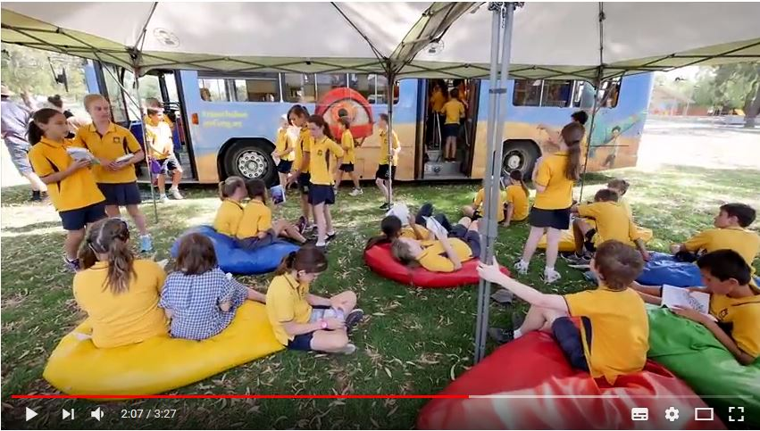
Bi-Bus – viele Beteiligte / nombreux intervenants / many participants
Ämterübergreifendes Arbeiten:
Amt 11 Personalamt
Amt 20 Stadtkämmerei
Amt 30 Rechtsamt
Amt 39 Amt für Klima- und Umweltschutz
Amt 40 Amt für Kinder und Bildung
Amt 46 Stadtbibliothek
Amt 50 Amt für soziale Angelegenheiten (Senioren)
Amt 81 Amt für Wirtschaftsförderung, Arbeitsmarkt und grenzüberschreitende Zusammenarbeit
ZKE – Zentraler Kommunalentsorger (Bücherbus)

Slide 20
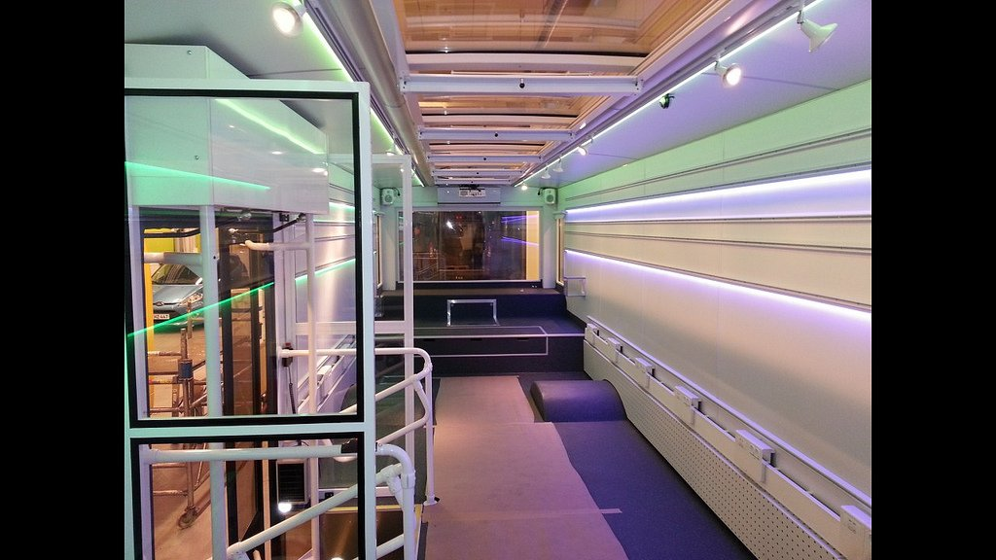
National / International
Interreg (Luxemburg)
Ministerium für Bildung und Kultur des Saarlandes
Ministerium für Wirtschaft, Arbeit Energie und Verkehr des Saarlandes
Eurodistrict SaarMoselle (F/D)
Region Grand Est
Kommunen/Commauté France/ Allemand
Informationen aus dem Projekt für Bibliotheken in Belgien und Luxemburg
- #IFBK ☺

Slide 21


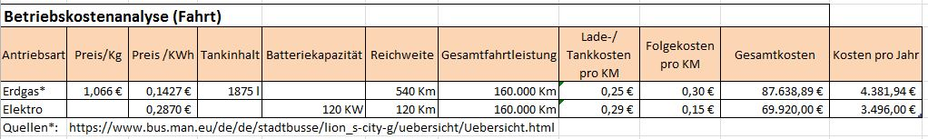
Bi-Bus – politisierend – politisch - elektrisierend – elektrisch
Pro Elektro:
Mindestlaufzeit 15 Jahre
Wenig Laufleistung (8.000 km – 10.000 km/ Anno)
Smart Werk Hambach
ZF Werk Saarbrücken
Betriebskosten
Image

Slide 22


Aachener Vertrag - Traité d’Aix-la-Chapelle
Kapitel 4 / Chapitre 4
Regionale und grenzüberschreitende Zusammenarbeit /
Coopération régionale et transfrontalière
Artikel 15 / Article 15
Beide Staaten sind dem Ziel der Zweisprachigkeit in den Grenzregionen verpflichtet und unterstützen die dortigen Stellen dabei, geeignete Strategien zu entwickeln und umzusetzen.
Les deux États sont attachés à l’objectif du bilinguisme dans les territoires frontaliers et accordent leur soutien aux collectivités frontalières afin d’élaborer et de mettre en œuvre des stratégies appropriées.

Slide 23
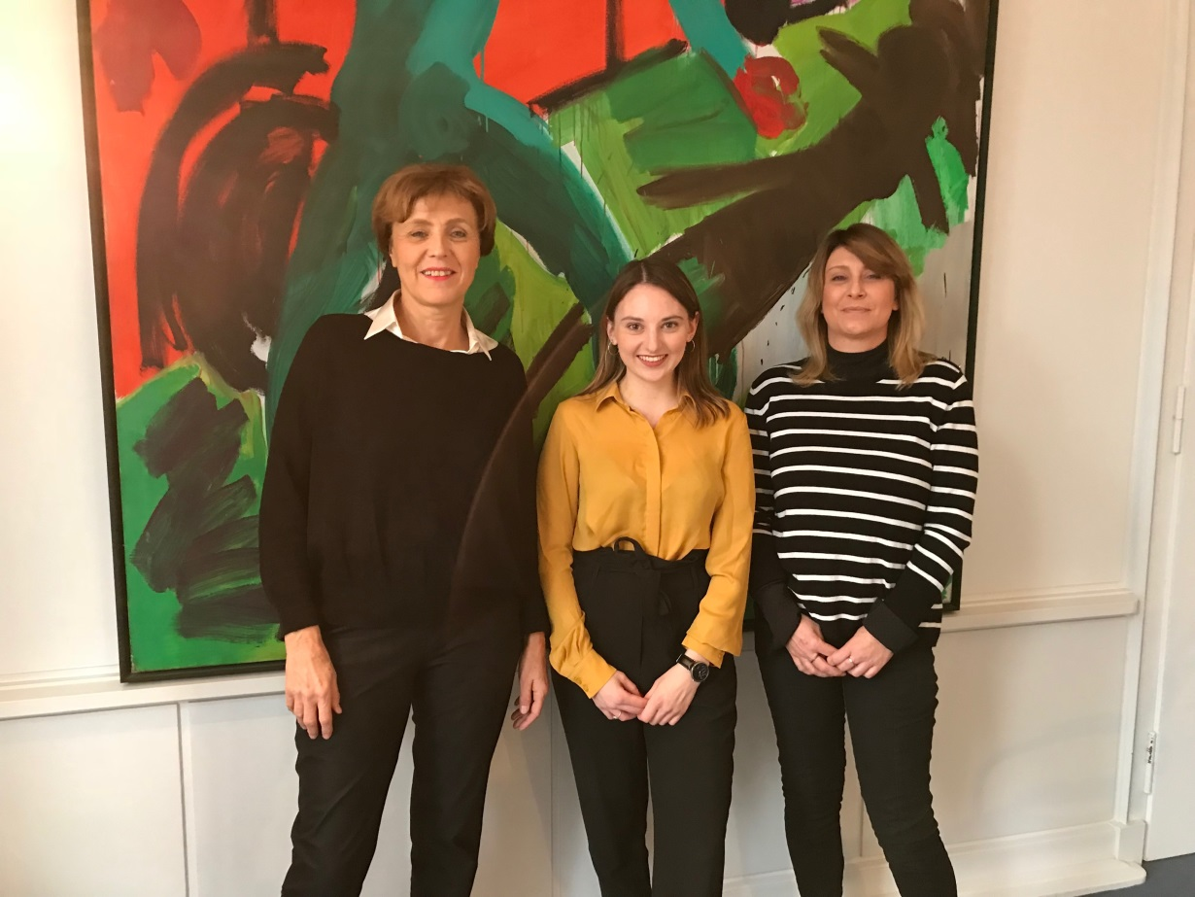
Bi – Bus - Chronologie
12/2017 – Planungsbeginn
3/2018 – 6/2018 – Evaluation
5/2018 - 6/2018 – Aufruf Interreg V / A und Kulturstiftung des Bundes
7/2018 – Sondierung Zusammenarbeit mit Frankreich
12/2019 – Interreg V / A Vorantrag positiv
2/2019 – positives politisches Votum im Stadtrat für Interreg V / A Hauptantrag
2/2019 – Absage der Kulturstiftung des Bundes
3/2019 – Einreichung des Interreg V/A Hauptantrages und Beginn des Projektes Bi-Bus
17.9.2019 – letzte Entscheidung des Hauptantrags bei Interreg und Bestellung des Bücherbusses
Oberbürgermeisterin der Landeshauptstadt Saarbrücken und Präsidentin SaarMoselle Charlotte Britz / Bus-FaMi Nadine Schneider / Abteilungsleitung Publikumsservice Christine Ide-Schröder (v.l.n.r)

Slide 24
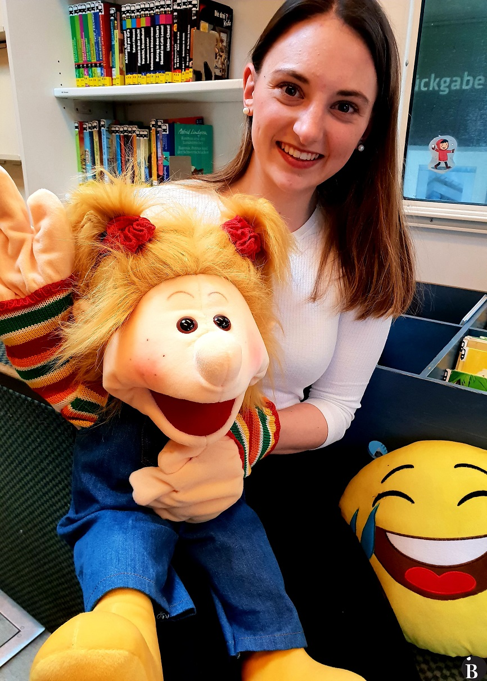
Herausforderungen
Défis à relever
Challenges:
35 (F) / 39 (D) Std. Woche
Arbeitsverträge und Weisung
Feiertage / Schulferien
A1 - Bescheinigung
Wie leihen wir aus ?
  Ausweis
  Barcode
  Bibliothekssystem
  Mahnwesen
  Satzungen
Anforderungen Interreg
  Eigene Homepage
  Eigene Social Media
Keine Vorbilder – Neuland!
  Kirjastoauto Enontekiö
  Donegal´s Mobile Library
  Freiburg - Muhlhouse

Slide 25
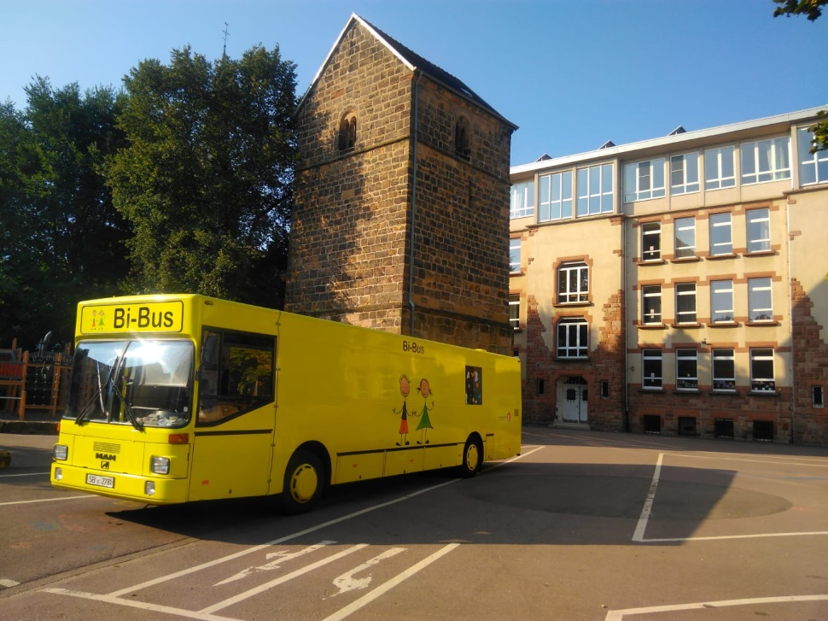
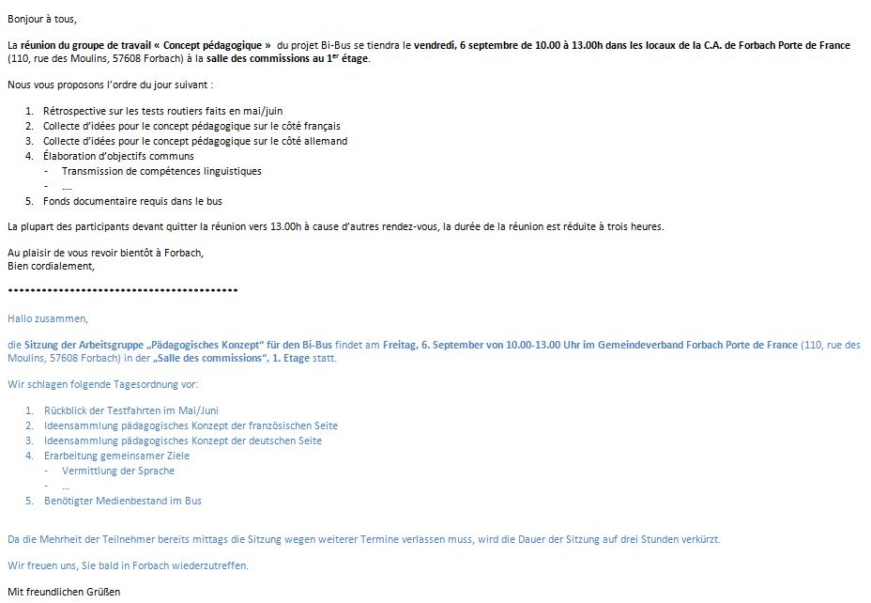
Gespräche , Conversations
Treffen, Réunion

Slide 26
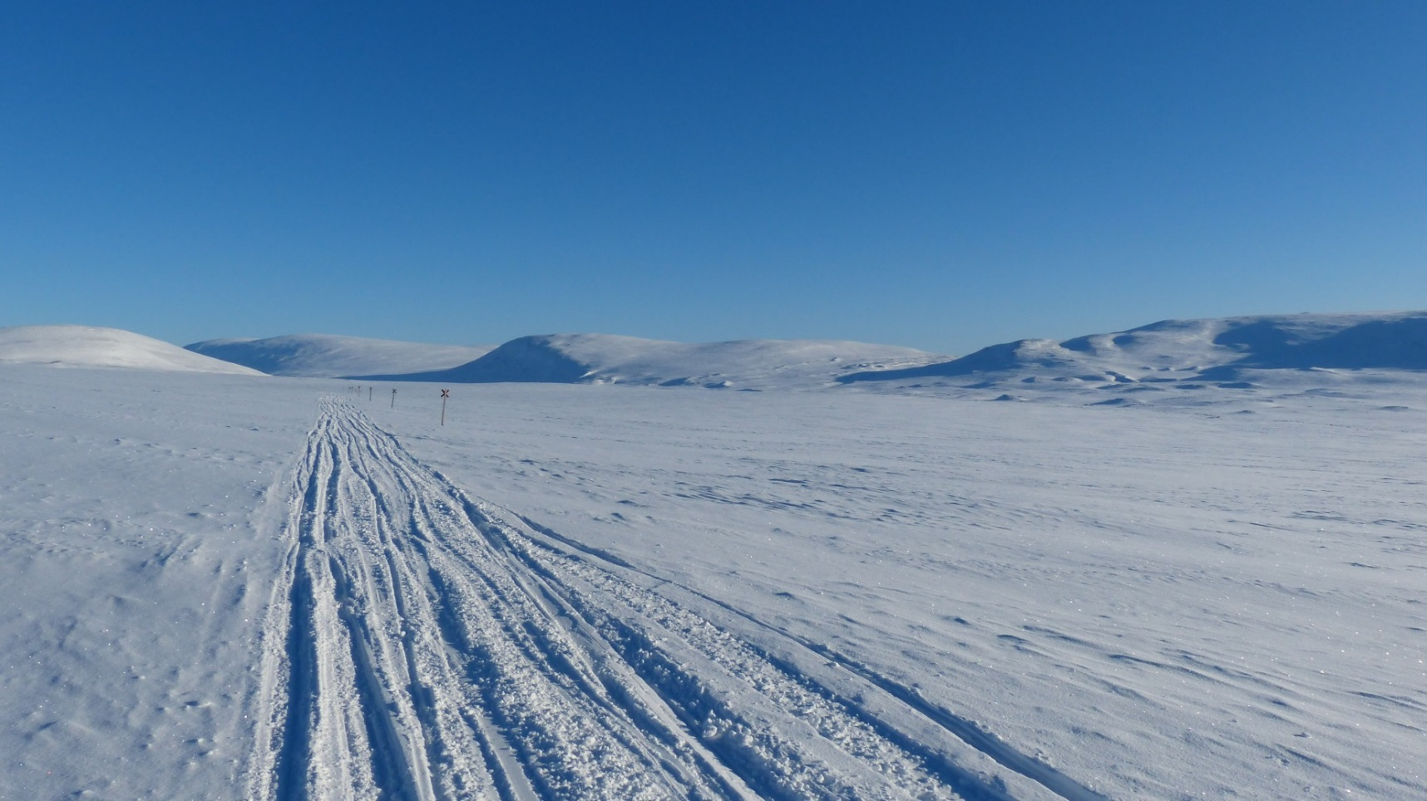
Wie geht es weiter im Projekt ?
Quelle est la prochaine étape du projet ?
What is the next step in the project ?

Slide 27

Je vous remercie de votre attention. / Vielen Dank für Ihre Aufmerksamkeit. / Thank you very much for your attention.
Gerald Schleiwies
Amtsleitung Stadtbibliothek Saarbrücken
Directeur de la bibliothèque municipale de Sarrebruck
Head of City Library Office Saarbruecken
Gustav-Regler Platz 1
66111 Saarbrücken
Gerald.schleiwies@saarbruecken.de

